Slide 1
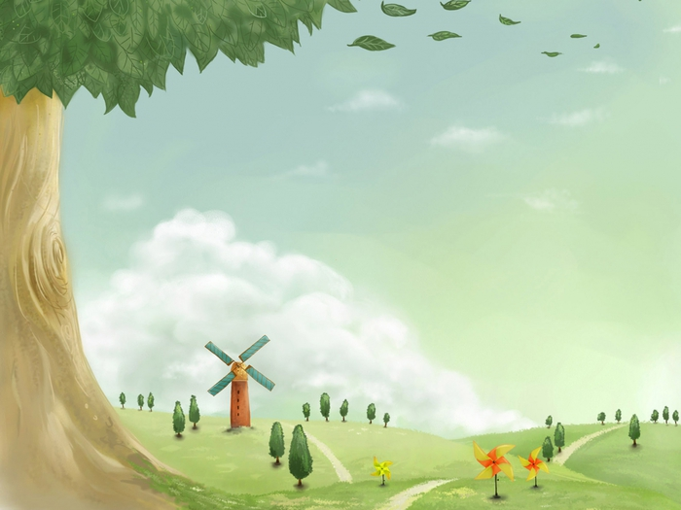
Презентация
«Экологическое воспитание детей в детском саду»
Выполнил работу: воспитатель 1 категории
МАДОУ «Детский сад №187»
Вихарева Елена Юрьевна

Slide 2
Тема: Птицы нашего края

Slide 3
Цель: Закрепить знания детей о птицах родного края, об их строении, о внешнем виде,
питании и повадках.

Slide 4
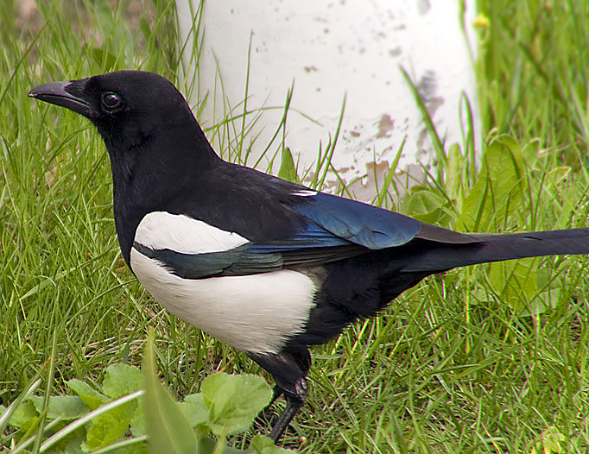
Сороку-белобоку трудно не узнать. Это птица чуть больше галки, однако совсем на нее не похожа. Хвост сороки гораздо длинней, чем туловище, ступенчатый. Кроме того, она выделяется контрастным оперением: на спине, шее и голове перья чёрного цвета с металлическим отливом, а на животе и частично на крыльях - белые. Длина тела сороки около 50 см, размах крыльев – 90 сантиметров. Самцы и самки не различаются окрасом оперения, но мужская половина больше размерами.Сороки в природе издают довольно разнообразные звуки, но чаще всего характерно стрекочут.

Slide 5
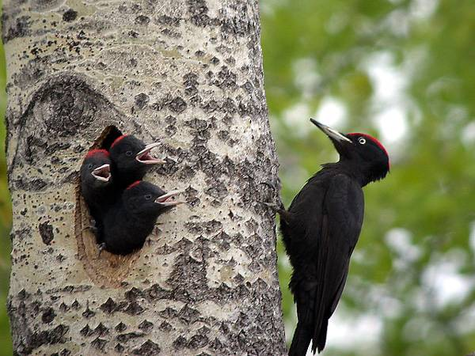
Дятлы мелкие и среднего размера птицы, ведущие преимущественно древесный образ жизни. Питаются насекомыми, которых с помощью клюва добывают из-под коры стволов деревьев. Череп дятла отличается большой величиной и крепостью. Клюв длинный, прямой и конусообразный. В качестве опоры использует клинообразный хвост. У всех видов пёстрое чёрно-белое оперение, у большинства также имеются красные и жёлтые отметины на голове и других частях тела. Дятлы иногда используют в качестве барабана пустые консервные банки и куски железа для того, чтобы их барабанная дробь звучала достаточно далеко: так они призывают к себе других дятлов.

Slide 6
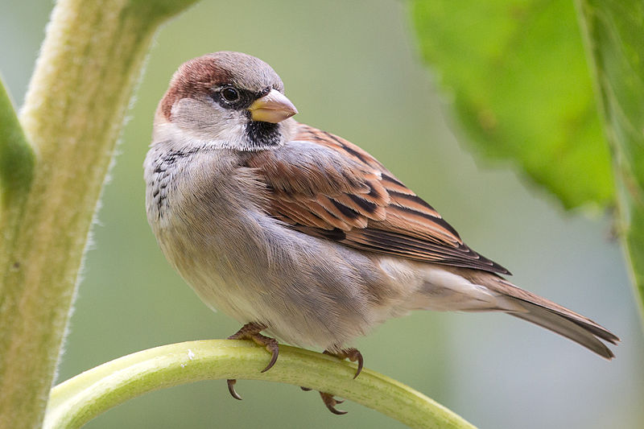
Домо́вый воробе́й. Это одна из самых известных птиц , обитающих по соседству с жилищем человека (отсюда её видовое название «домовый») и хорошо узнаваемых как по внешнему виду, так и по характерному чириканью.

Slide 7
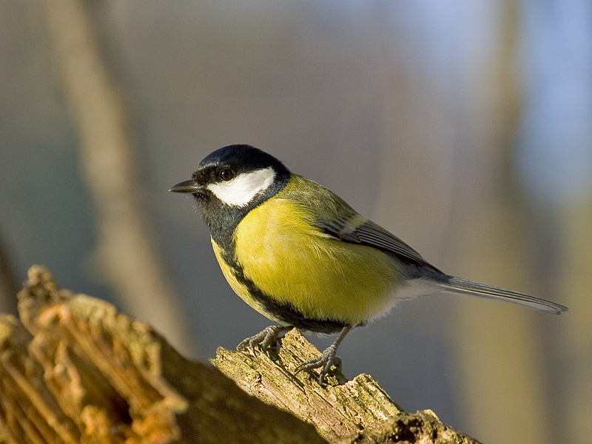
Синица выделяется чёрной головой и шеей, бросающимися в глаза белыми щеками, оливковым верхом и жёлтым низом, с некоторыми вариациями среди многочисленных подвидов. Летом питается преимущественно мелкими насекомыми и другими беспозвоночными. Зимой употребляет в пищу более широкий спектр, в том числе впавших в зимнюю спячку летучих мышей.

Slide 8
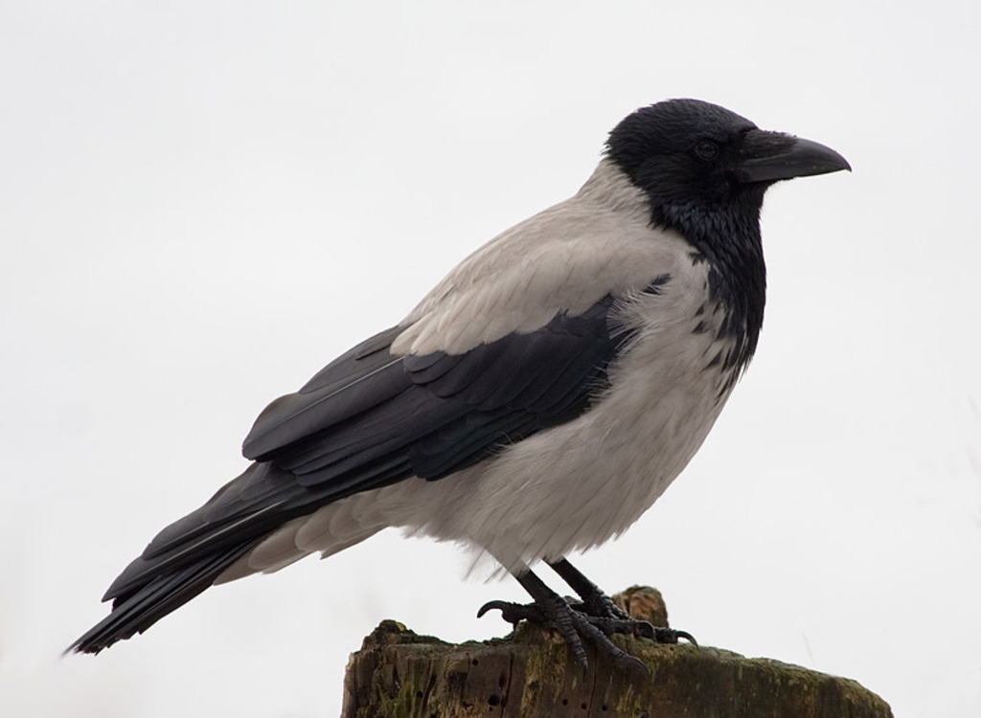
Вороны водятся в лесах всех типов и, кроме того, являются обычными обитателями поселений, не исключая и крупных городов. Наиболее широко распространена серая ворона. По величине она крупнее грача и галки, но раза в два меньше ворона. Серые вороны — двухцветные птицы: туловище пепельно-серое, клюв, ноги, голова, передняя часть горла, крылья и хвост черные.

Slide 9
Спасибо за внимание!

